Slide 1
Агаарын масс ба фронт

Slide 2
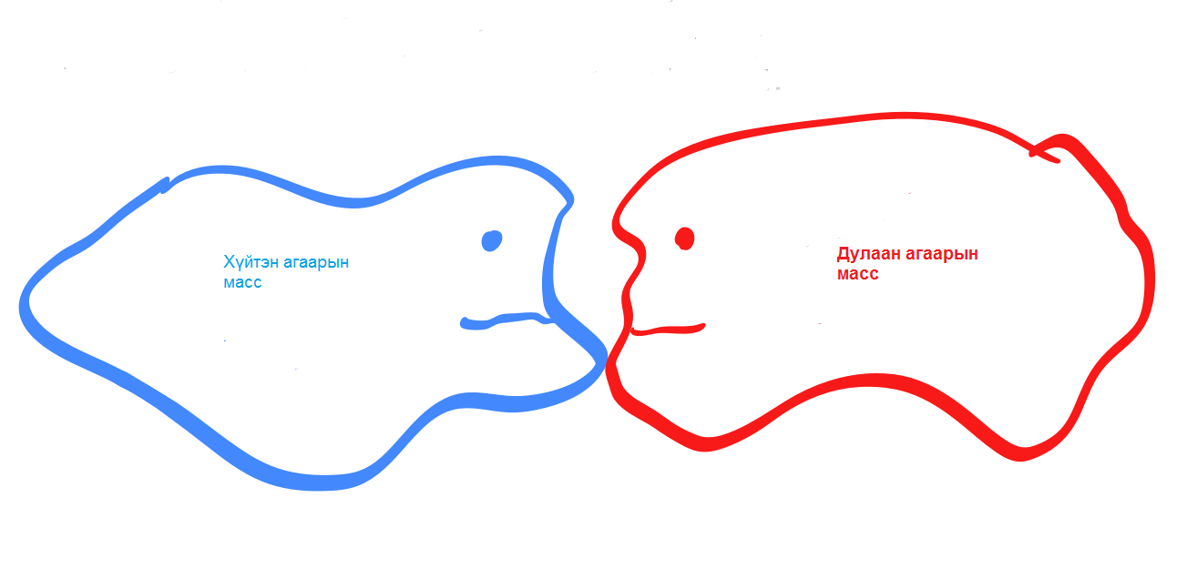
Агаарын масс гэдэг нь:
Тухайн газар бүрэлдэн тогтсон температур чийг тоосжилтоороо ижил их хэмжээний газар нутгийг хамарсан агаарыг хэлнэ.

Slide 3
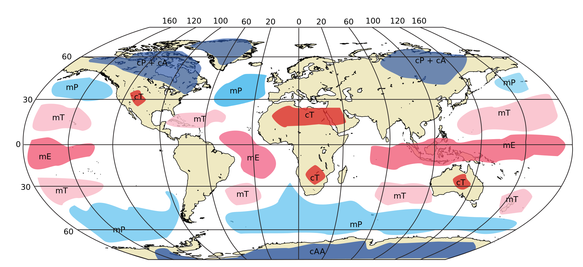
Агаарын массын ангилал
Хүйтэн
Сэрүүн орны
Халуун орны
экваторын
Халуун орны
Сэрүүн орны
Хүйтэн

Slide 4
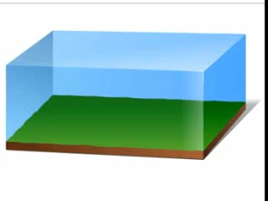
Бичлэг

Slide 5
Агаарын фронтын тэмдэглэгээ
Хүйтэн фронт
Дулаан фронт

Slide 6
Анхаарал хандуулсанд баярлалаа

